Slide 1
哈夫曼压缩算法
https://www.programiz.com/dsa/huffman-coding

Slide 2
示例字符串
示例字符串如下：
每个字符占用1个字节（8个位）。上面的字符串总共有15个字符。 因此，总共需要8*15=120位来存储这个字符串。
B
C
A
A
D
D
D
C
C
A
C
A
C
A
C
Notes:
BCAADDDCCACACAC

Slide 3
生成方法
1、统计每种字符出现的次数
2、按出现次数递增的顺序对字符进行排序，放在并存储在优先级队列中。

Slide 4
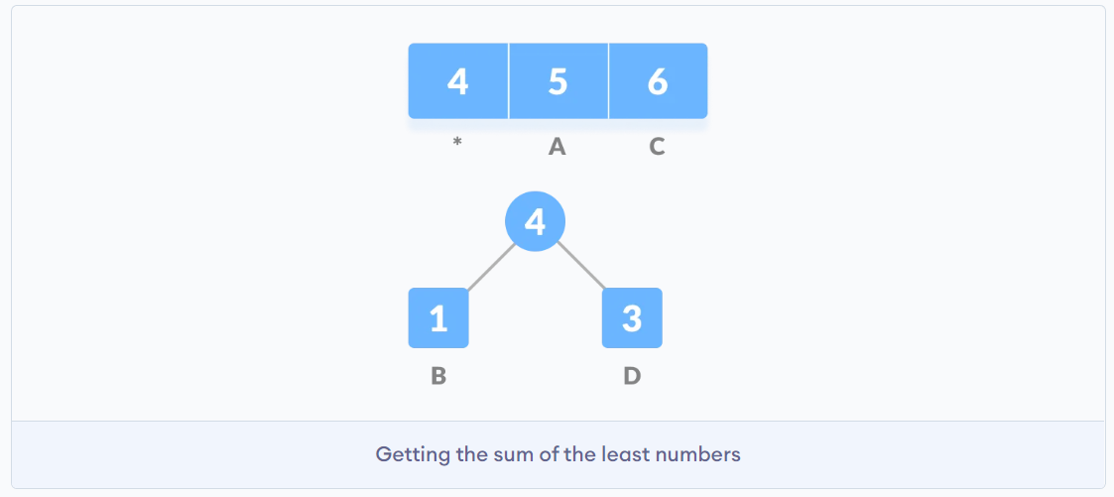
生成方法
3、将每个唯一字符作为一个叶节点，放在列表中。
4、创建一个空节点z，将最小频率赋给z的左子节点，将第二个最小频率赋给z的右子节点。 最后，将z的值设为上述两个最小频率的和。
5、从Q中移除这两个最小频率，并将它们相加到频率列表中(*表示上图中的内部节点)。
如图所示：

Slide 5
生成算法
重复第3-5步直到列表中只剩下最后1个节点。

Slide 6
迭代过程
A
C
11
B
D
A
C
①
4
5
6
1
3
5
6
1
3
②
B
D
C
15
6
9
③
6
9
4
5
C
A
4
5
1
3
A
B
D
1
3
B
D

Slide 7
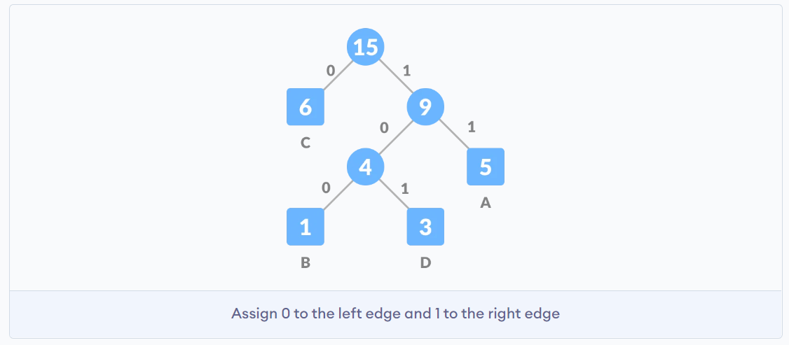
生成算法
8、对每个非叶节点将0赋值给左边，1给右边，如下图所示：

Slide 8
获得编码表
根据编码表，原字符串长度从120位缩短到28位
BCAADDDCCACACAC → 1000111110110110100110110110
原编码：01000010010000110100000101000001010001000100010001000100010000110100001 1010000010100001101000001010000110100000101000011
Character | Frequency | Binary | Decimal | Size
A | 5 | 11 | 3 | 2*5=10
B | 1 | 100 | 4 | 3*1=3
C | 6 | 0 | 0 | 1*6=6
D | 3 | 101 | 5 | 3*3=9
8*4=32 bits | 15 bits |  |  | 28 bits

Slide 9
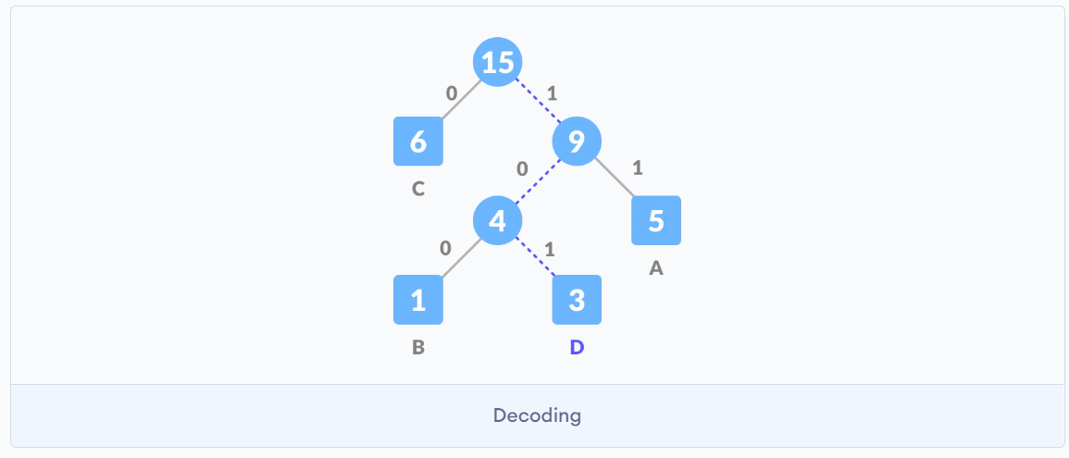
解码
通过对树的向下遍历即可，如101，可以得到D：

Slide 10
求最小数的和
从Q中移除这两个最小频率，并将它们相加到频率列表中(*表示上图中的内部节点)。
将节点z插入到树中。
对所有字符重复步骤3到5。
霍夫曼编码
对所有字符重复步骤3到5。
霍夫曼编码
对所有字符重复步骤3到5。
对于每个非叶节点，将0分配给左边缘，将1分配给右边缘。
霍夫曼编码
左边赋0，右边赋1
为了通过网络发送上面的字符串，我们必须发送树和上面的压缩代码。总尺寸如下表所示。

Slide 11
每个字符占用8位。上面的字符串总共有15个字符。因此，总共需要8 * 15 = 120位来存储这个字符串。
使用霍夫曼编码技术，我们可以将字符串压缩到更小的大小。
霍夫曼编码首先使用字符的频率创建一个树，然后为每个字符生成代码。
一旦数据被编码，就必须对其进行解码。解码是使用相同的树完成的。
霍夫曼编码利用前缀码的概念防止解码过程中的任何歧义。与某个字符关联的代码不应出现在任何其他代码的前缀中。上面创建的树有助于维护属性。
霍夫曼编码在以下步骤的帮助下完成。

Slide 12
快速排序
8 | 1 | 4 | 9 | 0 | 3 | 5 | 2 | 7 | 6
6 | 1 | 4 | 9 | 0 | 3 | 5 | 2 | 7 | 8
6 | 1 | 4 | 9 | 0 | 3 | 5 | 2 | 7 | 8
6 | 1 | 4 | 9 | 0 | 3 | 5 | 2 | 7 | 8
6 | 1 | 4 | 9 | 0 | 3 | 5 | 2 | 7 | 8

Slide 13
快速排序
6 | 1 | 4 | 9 | 0 | 3 | 5 | 2 | 7 | 8
6 | 1 | 4 | 9 | 0 | 3 | 5 | 2 | 7 | 8
6 | 1 | 4 | 2 | 0 | 3 | 5 | 9 | 7 | 8
6 | 1 | 4 | 2 | 0 | 3 | 5 | 9 | 7 | 8
6 | 1 | 4 | 2 | 0 | 3 | 5 | 9 | 7 | 8

Slide 14
快速排序
6 | 1 | 4 | 2 | 0 | 3 | 5 | 9 | 7 | 8
6 | 1 | 4 | 2 | 0 | 3 | 5 | 9 | 7 | 8
6 | 1 | 4 | 2 | 0 | 3 | 5 | 9 | 7 | 8
6 | 1 | 4 | 2 | 0 | 3 | 5 | 9 | 7 | 8
5 | 1 | 4 | 2 | 0 | 3 | 6 | 9 | 7 | 8

Slide 15
图例说明
左指针右移
4 | 3 | 5 | 6 | 7 | 1 | 2
右指针 Right Pointer, RP
从右向左移动，查找比基准大的元素。
左指针 Left Pointer, LP
从左向右移动，查找比基准小的元素，即比基准小时跳过，比基准大与RP时进行交换。
执行位置 Execution Positoin，EP
当前正在对比的位置。

Slide 16
示例
3 | 4 | 2 | 6 | 7 | 1 | 5
交换
左指针右移
4 | 3 | 5 | 6 | 7 | 1 | 2
交换
3 | 4 | 2 | 6 | 7 | 1 | 5
3 | 4 | 5 | 6 | 7 | 1 | 2
3 | 2 | 4 | 6 | 7 | 1 | 5
3 | 4 | 5 | 6 | 7 | 1 | 2
3 | 2 | 4 | 1 | 7 | 6 | 5
3 | 4 | 5 | 6 | 7 | 1 | 2
3 | 2 | 1 | 4 | 7 | 6 | 5

Slide 17
L15: QuickSort
CSE332, Spring 2021
QuickSort: End-to-end Example (3 of 3)
3. Recursively sort left (0 to lo-1 = 5)
0 | 1 | 2 | 3 | 4 | 5 | 6 | 9 | 7 | 8
4. Recursively sort right (hi+1 = 7 to arr.length)
0 | 1 | 2 | 3 | 4 | 5 | 6 | 7 | 8 | 9
5. Sorted!
0 | 1 | 2 | 3 | 4 | 5 | 6 | 7 | 8 | 9
31

